Slide 1

Kertaus
Teknologian
kehitys kirjan
kuvissa

Slide 2

Tutki kirjan kuvia. Miten kuvissa näkyy teknologian kehitys?

Slide 3
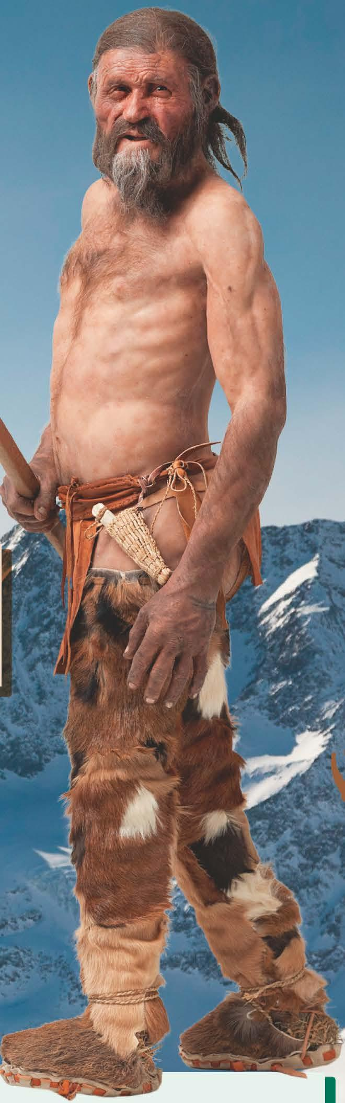
Esihistorian ajan ihmisen käyttämä tekniikka oli vaatimatonta.

Slide 4
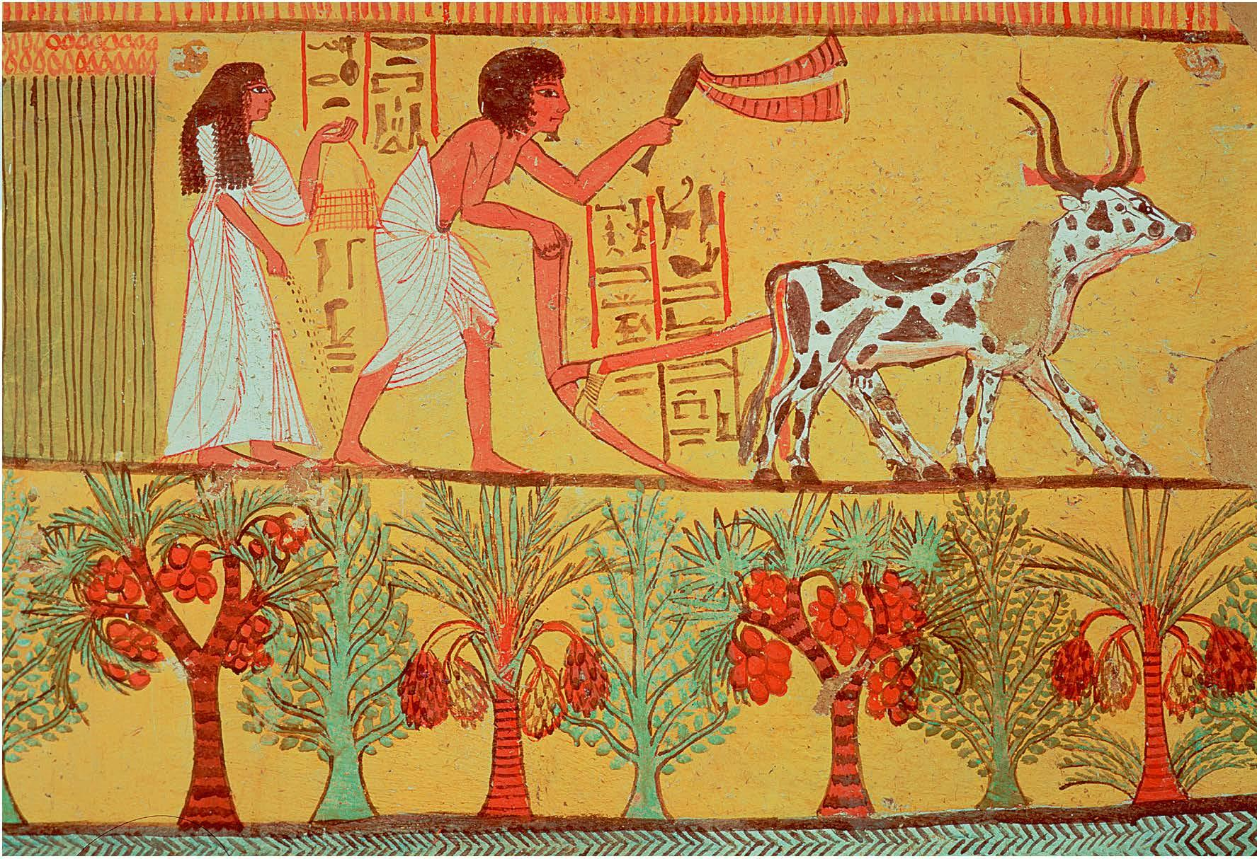
Aura Egyptin korkeakulttuurissa helpotti maanmuokkausta ja paransi satoja.

Slide 5
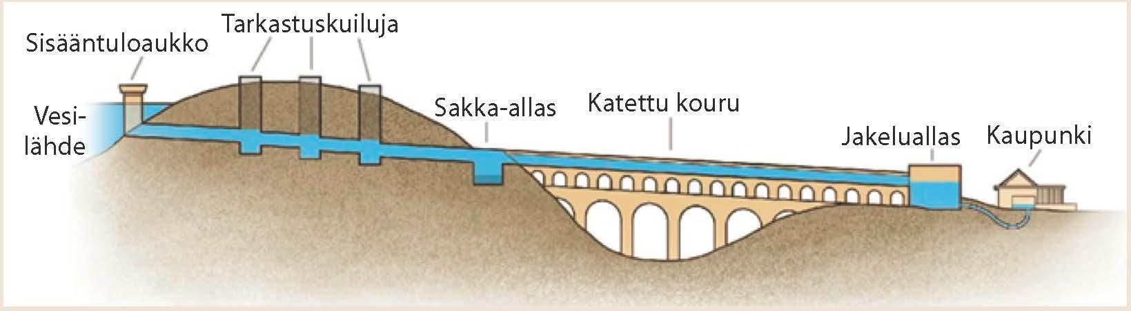
Akveduktit antiikin Roomassa olivat esimerkkejä insinööritaidosta.

Slide 6
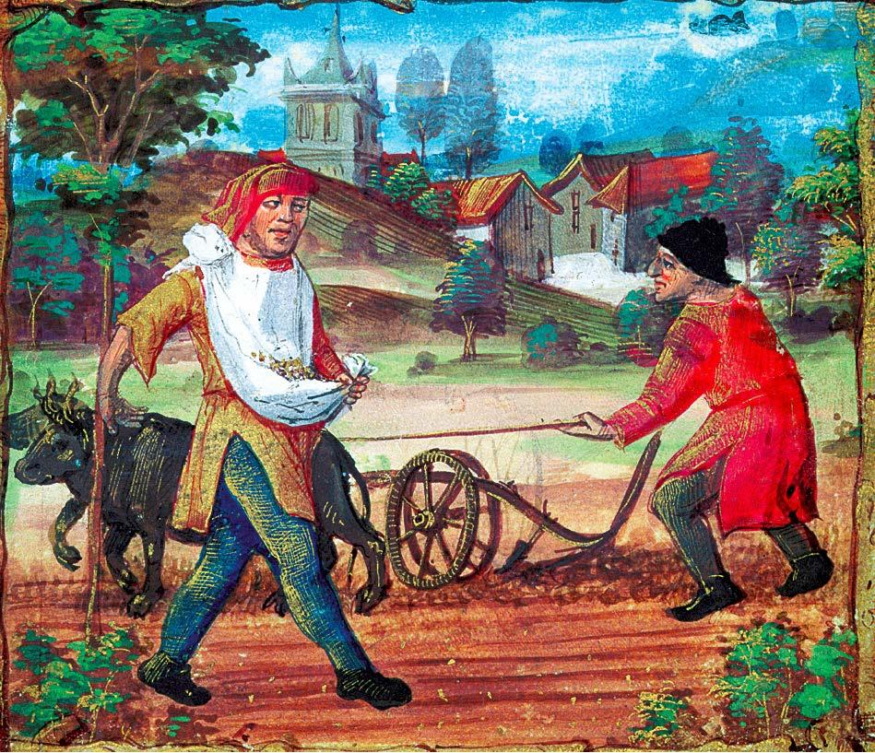
Keskiajan pyöröaura helpotti maanviljelyä ja paransi satoja.

Slide 7

Mekaaninen kello keksittiin keskiajan jälkipuoliskolla.

Slide 8
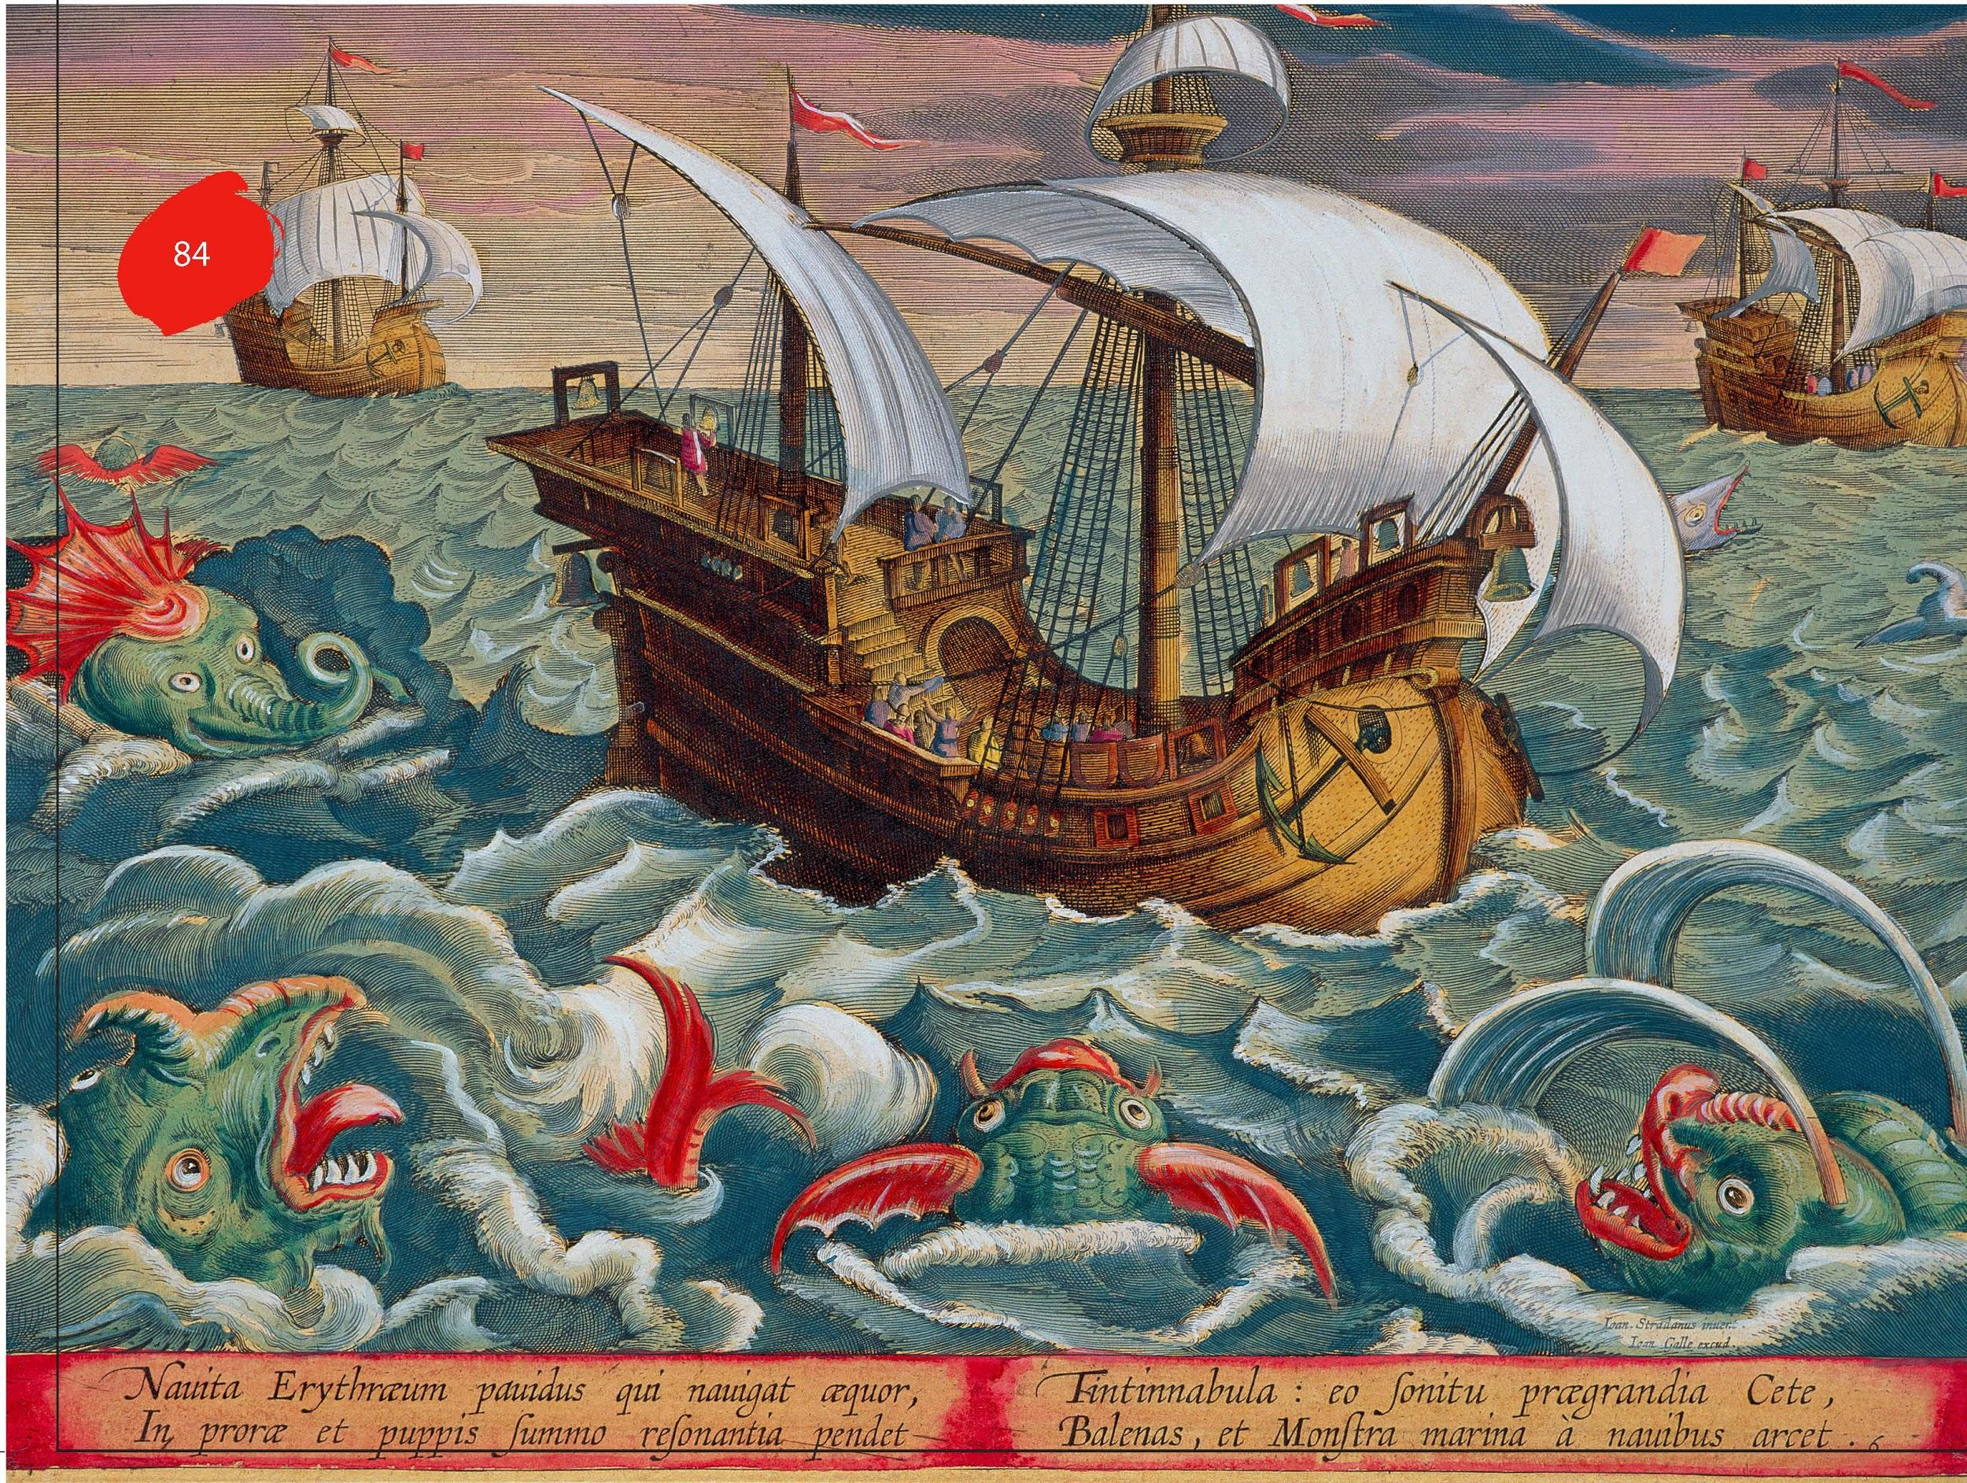
Valtamerialus mahdollisti löytöretket.

Slide 9
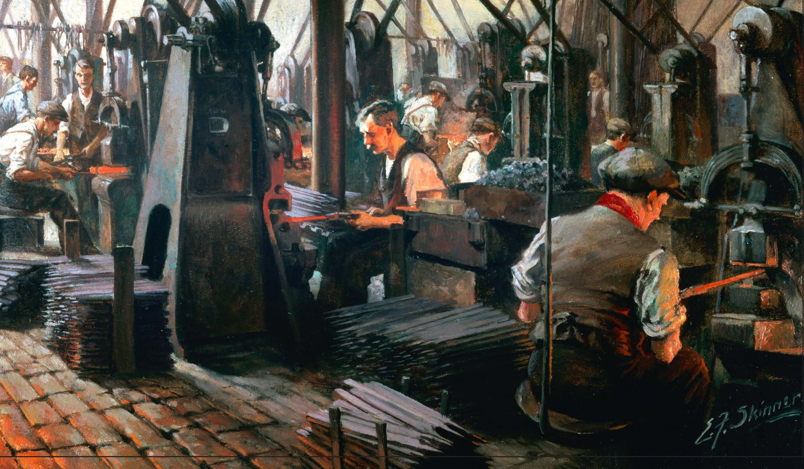
Raudanvalmistuksen tehostuminen ja höyryvoima olivat teollistumisen keskeisiä taustatekijöitä.

Slide 10

Rauta ja höyry - ja niiden sovellus 1800-luvun höyrylaiva - nopeuttivat liikkumista.

Slide 11
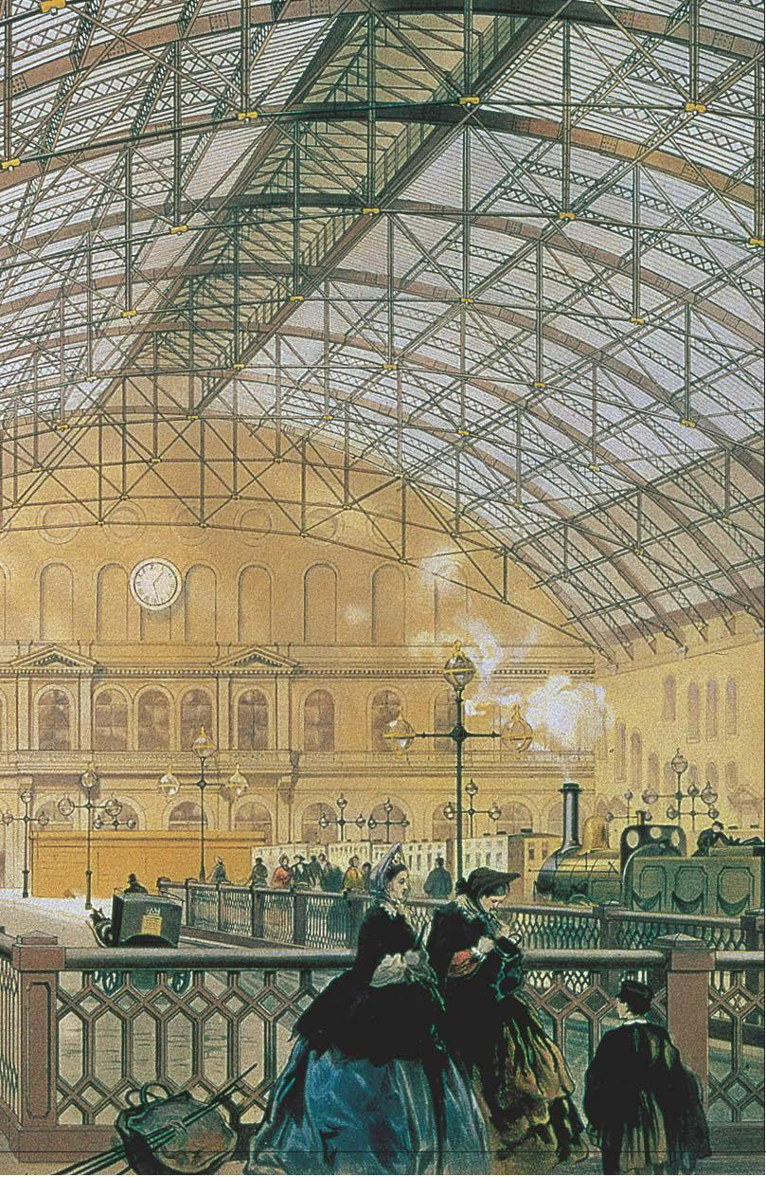
Rauta-arkkitehtuuri mahdollisti modernin rakentamisen 1800-luvulla.

Slide 12
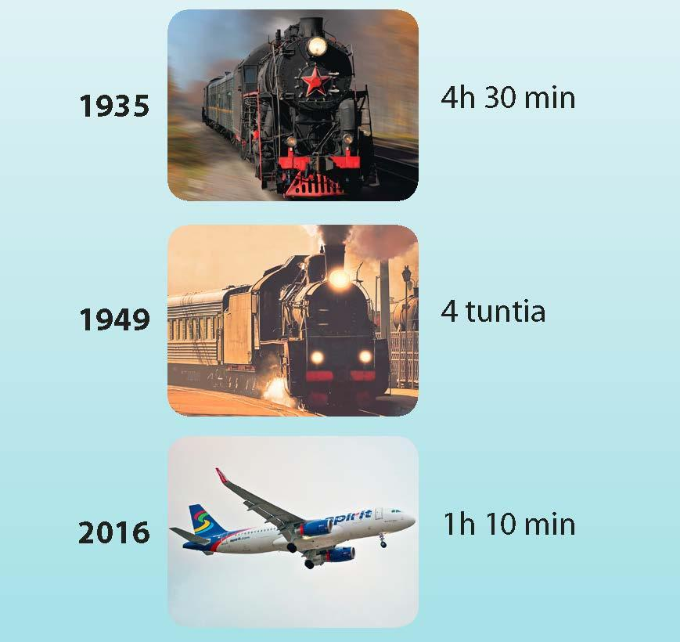
Lentokone nopeutti matkustamista 1900-luvulla.

Slide 13
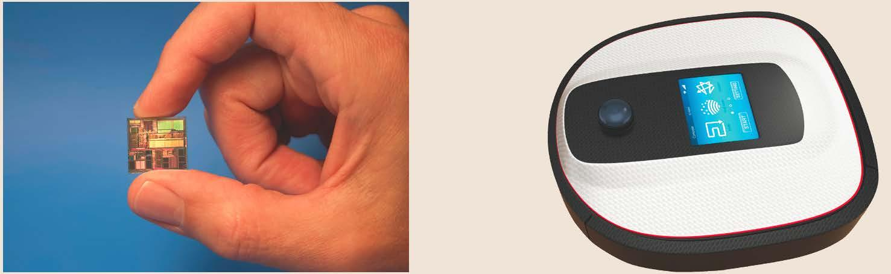
Mikroprosessori - tietotekniikka pienessä koossa

Slide 14
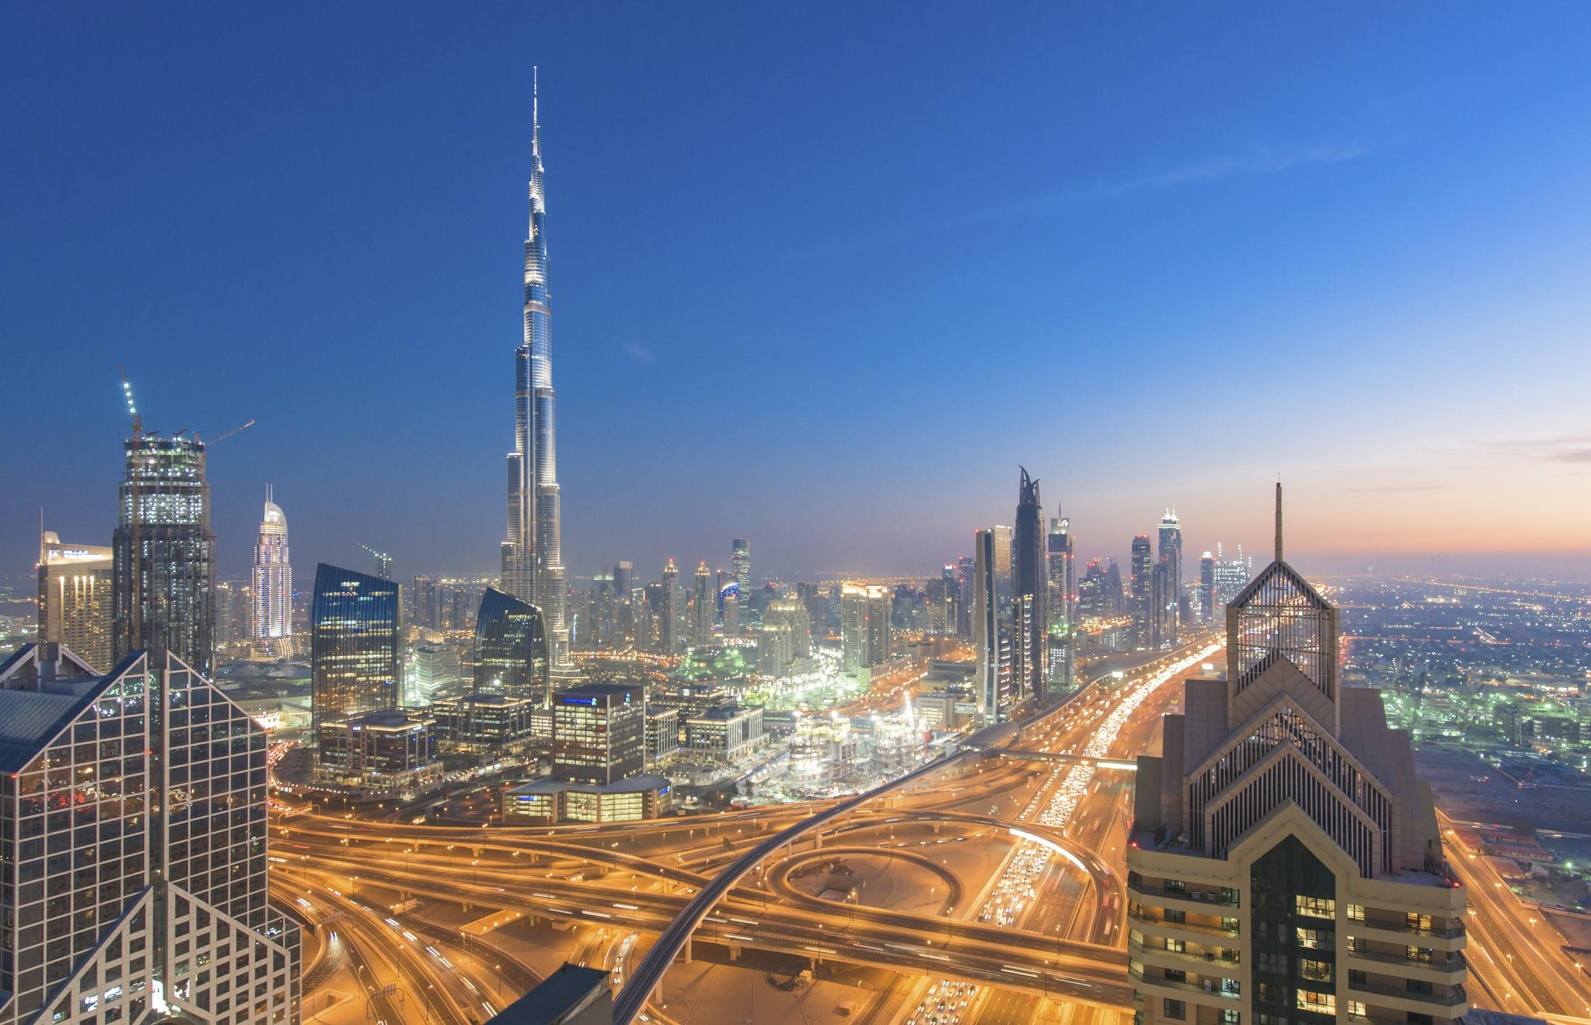
Maailma tänään

